Slide 1
Wstęp do języka Kotlin
Grzegorz Bobryk

Slide 2
Kotlin, co to?
Kotlin jest cross platformowym, statycznie typowanym językiem programowania. Jest on zaprojektowany by w pełny współgrać z Javą. Główna wersja działa na JVM ale są równolegle rozwijane wersje kompilujące kod do JavaScriptu lub kodu natywnego. Język ten jest rozwijany przez JetBrains, czyli twórców środowiska IntelliJ, oraz Googla. Główny twórca języka Kotlin, Dmitry Jemerov, zaprezentował go w lipcu 2011 roku. Twierdził iż większość języków nie posiada cech których poszukiwał. Wyjątkiem był język Scala który jednak posiadał zbyt duży czas kompilacji. Nazwa Kotlin pochodzi od wyspy leżącej przy Petersburgu. Oficjalne wsparcie języka na platformę Android rozpoczęło się w październiku 2017 roku. Kotlin jest językiem obiektowym wspierającym paradygmat programowania funkcyjnego.

Slide 3
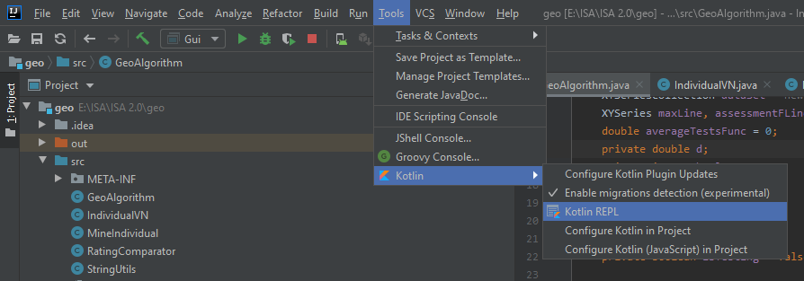
Testowanie możliwości języka
Jeśli chcemy rozpocząć naszą przygodę z Kotlinem będziemy potrzebowali ściągnąć środowisko IntelliJ. Ze względu iż jest to język twórców środowiska, środowisko to zapewnia najlepsze wsparcie dla tego języka. Jeśli nie chcemy inicjalizować projektu możemy użyć narzędzia Kotlin REPL.

Slide 4
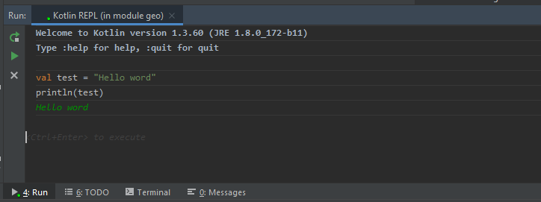
Kotlin REPL
Kotlin REPLa możemy używać nawet z naszych projektów Javowych i testować jak rozwiązania sprawdziły by się w Kotlinie. Konsolka oprócz wykonywania poleceń ma dostęp do zbudowanego projektu więc możemy odnosić się do istniejących w projekcie metod.

Slide 5
Oficjalne kursy i narzędzia nauki języka Kotlin
Na stronie https://play.kotlinlang.org znajdziemy krótkie kursy z różnych dziedzin z zakresu języka Kotlin, kompilator online oraz gotowe szablony kodu, z opisem działania, które możemy dowolnie modyfikować oraz uruchamiać by sprawdzić wynik kompilacji tego kodu.

Slide 6
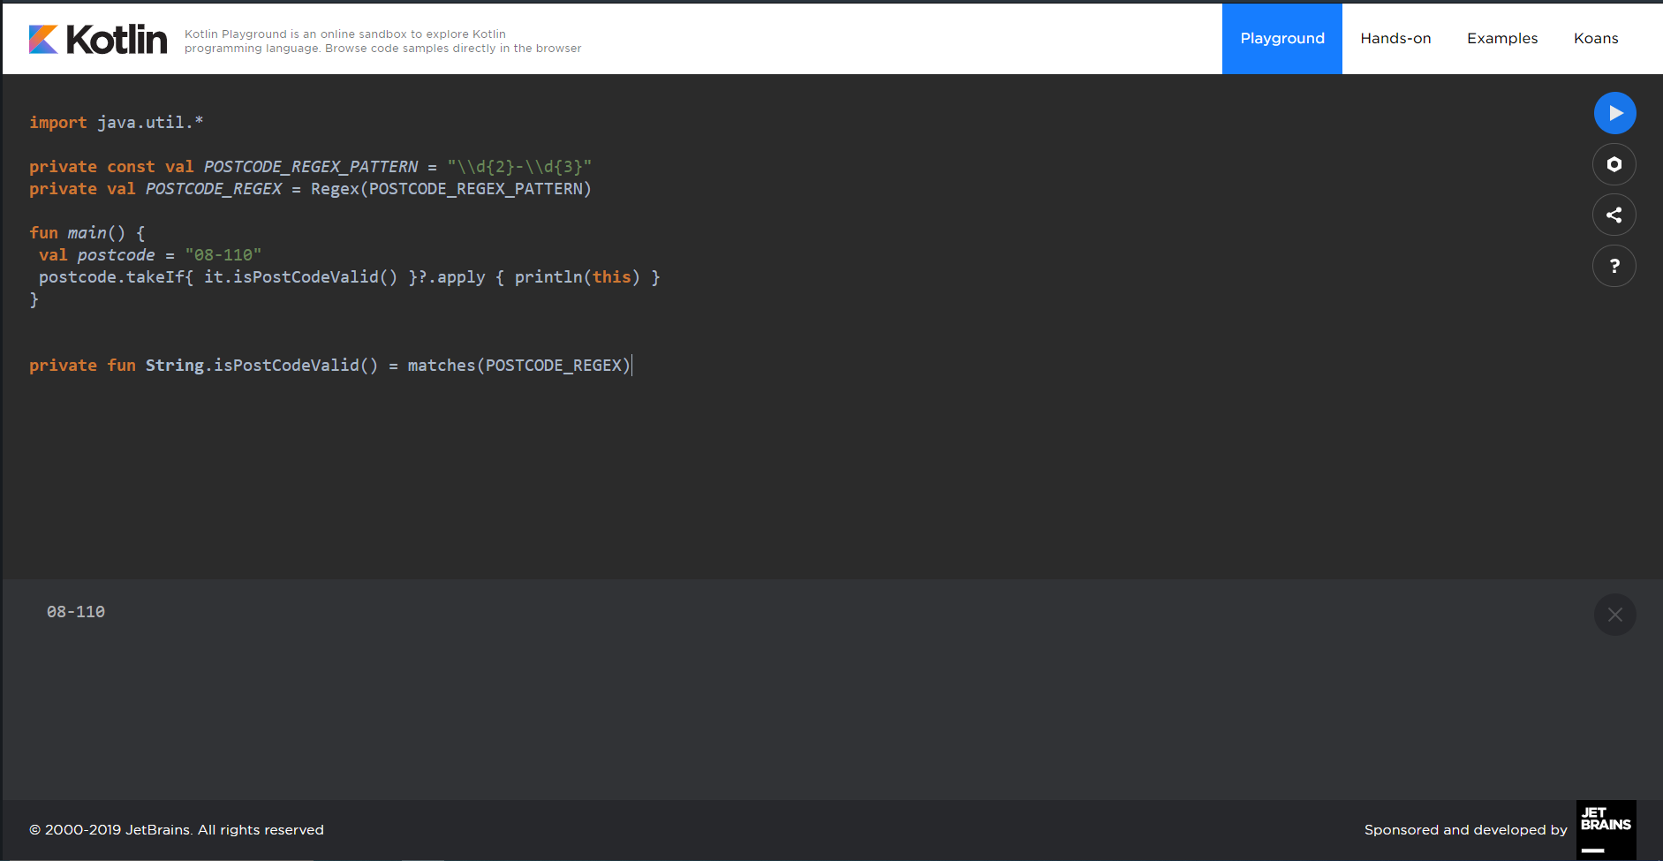
Kotlin Playground

Slide 7
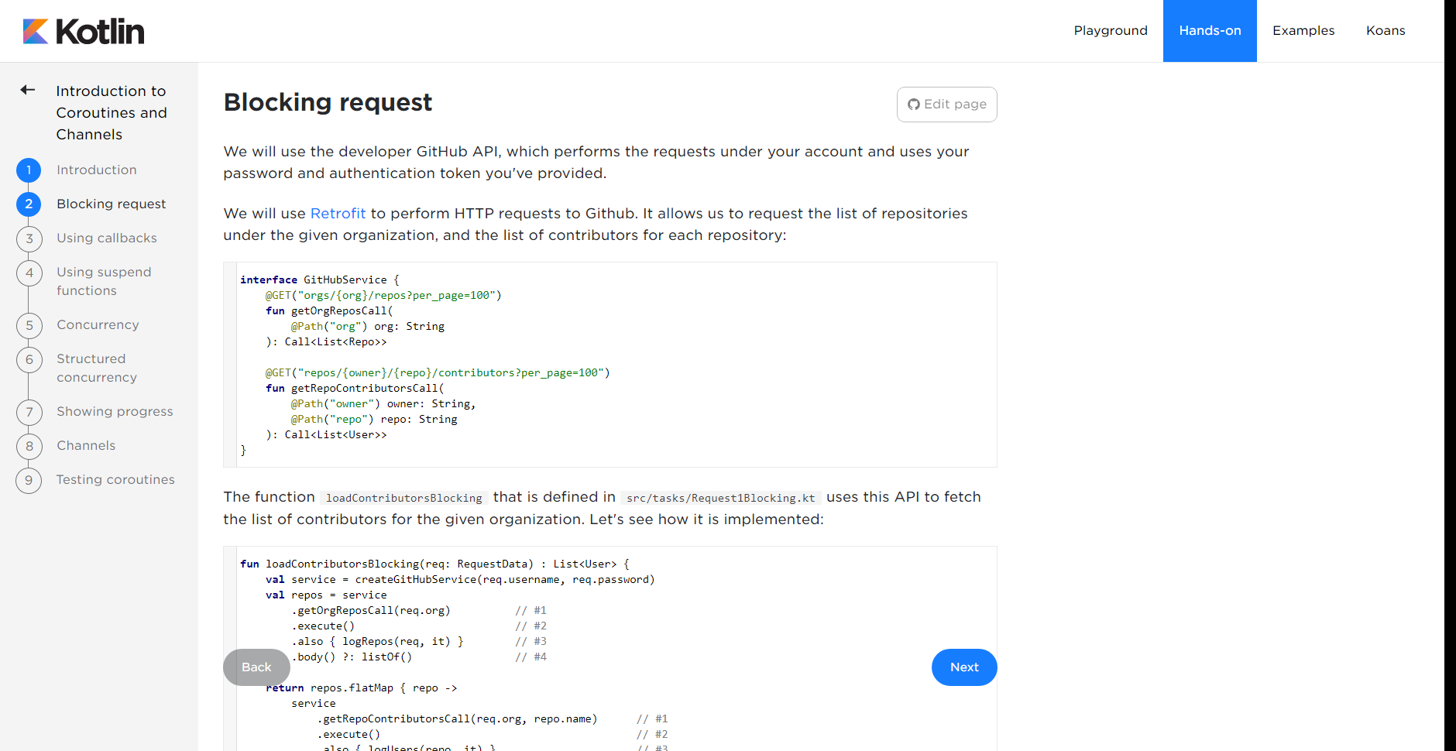
Kotlin Hands-on

Slide 8
Zmiana języka
Zachęcam do przejścia na Kotlina w Javowych projektach. Wystarczy szybka konfiguracja która i tak w IntelliJ zostanie przeprowadzona automatycznie. Pliki Javy i pliki Kotlina mogą ze sobą bez przeszkód współpracować i współistnieć w jednym projekcie. Pisanie nowych plików w Kotlinie rozwinie wasze umiejętności i da nowe możliwości których możecie się uczyć podczas tej płynnej tranzycji.

Slide 9
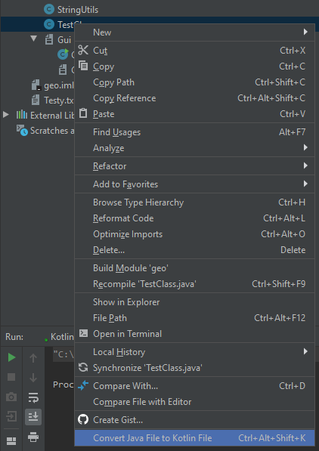
Autokonwertowanie języka
W środowisku IntelliJ znajdziecie automatyczny konwerter Javy na Kotlina. Może być on pomocny jeśli chcemy konwertować stare pliki na Kotlina, jednak zalecam jego używanie dopiero kiedy wiemy co może przetłumaczyć błędnie, gdyż jak to każdy automat nie jest idealny.

Slide 10
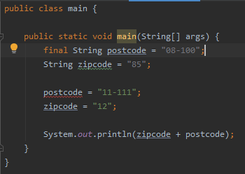
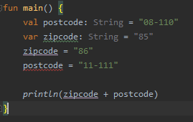
Java vs Kotlin. Semantyka
Do deklarowania zmiennych w Kotlinie używamy słów kluczowych var oraz val. Var jest słowem podstawowym i oznacza po prostu zmienną. Val z kolei oznacza zmienną finalną. W przeciwieństwie do Javy lint środowiska będzie nas pilnował by używać val’a w sytuacjach które tego wymagają. Pozwoli to nam pisać bezpieczniejszy i czystszy kod. Jak widać na screenach Java i Kotlin zachowują się jednakowo i nie pozwalają na zmianę wartości zmiennej postcode która jest finalna.

Slide 11
Kotlin Semantyka
W Kotlinie nie używamy średników i słowa new. Pola są domyślnie publiczne a nie lokalne.
Kotlin „domyśla się” jakiego typu będzie deklarowana zmienna więc możemy usunąć typ i pozostawić następujący kod:
val postcode = "08-110" var zipcode = "85"
Kotlin rozpozna powyższe przypisania wartości jako String więc specyfikowanie przez nas typu jest zbędne.

Slide 12
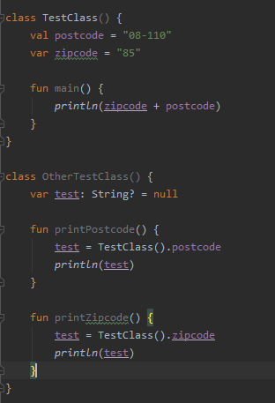
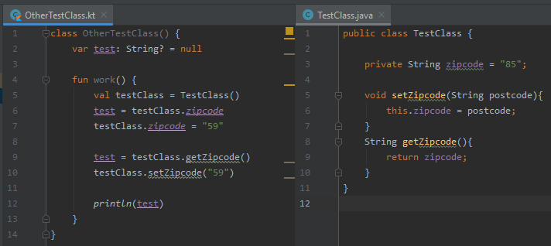
Getter, setter
Gettery i settery generują się automatycznie, nie powinniśmy ich nadpisywać jeśli chcemy domyślnych generycznych zachowań.
Nie używa się również słów get i set. Jeśli użyjemy getera lub setera z Javy będzie on również widoczny jako „zmienna” a nie jako „getZmienna()”. Oczywiście jest możliwość używania nazewnictwa Javowego które zostanie oznaczone warningiem.

Slide 13
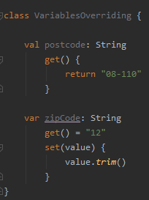
Getter, setter
Jeśli chcemy jednak nadpisać te funkcje tak wygląda składnia. Val posiada jedynie geta ponieważ jest finalny i nie będziemy zmieniali jego wartości, a var z kolei posiada geta i seta.

Slide 14
Czy val zawsze zwróci tą samą wartość?

Slide 15
Co się stanie po nadpisaniu geta w valu?

Slide 16
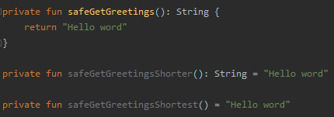
Krótki zapis funkcji
W Kotlinie mamy możliwość zapisu funkcji ze znakiem równa się zamiast klamer. Jeśli przypomnimy sobie że kotlin domyśla się typów to możemy znacząco uprościć nasz zapis.

Slide 17
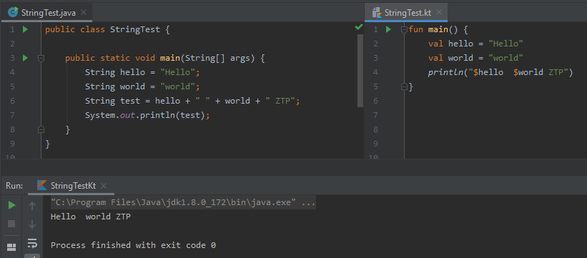
String Templates
Sklejanie wiadomości w Javie często nie jest ładnym zabiegiem, w szczególności jeśli próbujemy skleić stringa zawierającego informacje z wielu źródeł. Kotlinowe String Templates sprawią że nasze operacje stringowe staną się przyjemniejsze dla oka. Wystarczy wewnątrz stringa umieścić znaczek dolara i odnieść się do zmiennej.

Slide 18
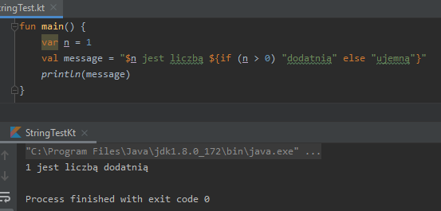
String templates
Jeśli potrzebujemy to z pomocą dolara i klamerek możemy umieszczać w stringu metody i warunki.

Slide 19
Null safety
Na poprzednim slajdzie dodałem za typem zmiennej znak zapytania, oznacza on iż obiekt może mieć wartość null. Typ bez znaku zapytania oznacza iż zmienna nie może być nullem. Próba przypisania nulla do nie nullowalnego typu wywołuje nam CompileTimeError i nie pozwala zbudować projektu. Dbałość o możliwość przypisywania wartości null do zmiennych znacząco wpłynie na stabilność projektu i czystość kodu. Wymuszenie typowania po nullach wykluczy nam większość błędów NPE które pojawiły by się w naszej aplikacji. Java pozwala nam na dodawanie anotacji @Nullable oraz @NotNull lecz anotacje te są opcjonalne oraz powodują jedynie warningi które łatwo możemy zignorować nie robiąc zupełnie nic. Warto również dodać powyższe anotacje w sytuacji w której pracujemy na plikach javowych i kotlinowych. Kotlin zinterpretuje anotacje i przetłumaczy na swoje zasady.

Slide 20
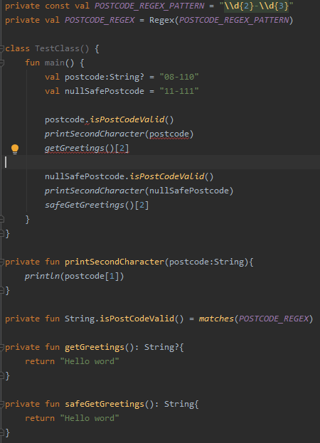
Null safety
Jeśli będziemy działali na wartościach mogących być nullem używająć funkcji które wymagają nie nullowalnych wartości bądź przekazując te wartości w parametrach wymagających nie nullowalnego typu również otrzymamy CompileTimeError.

Slide 21
Null safety
Sposoby działań na nullowalnych wartościach:
Safe call „?.”, użyj jeśli wyrażenie nie jest nullem,
Force unwraping „!!”, rzutowanie na typ nie nullowalny, niebezpieczna praktyka powodująca najczęściej wywołanie błędu NPE
Elvis operator „?:”, jeśli wartość z lewej będzie nullem weź prawą stronę z domyślną wartością
Funkcja standardowa np. „let”, wykonaj działanie na wartości wywołującej funkcje standardową jeśli wartość ta nie jest nullem

Slide 22
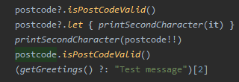
Null safety
Przykłady użycia każdego z operatorów. Radzę zwrócić uwagę iż przy przedostatnim użyciu zmiennej postcode nie musimy używać żadnego z nich a sama zmienna ma lekką zieloną poświatę. Poświata ta oznacza kotlinowy Smartcast. Kotlin wie że dana funkcja została wcześniej sprawdzona że definitywnie nie będzie nullem. W tym wypadku jest to double bang operator „!!”. Taka sama sytuacja będzie jeśli np. zmienna będzie w środku ifa który będzie posiadał warunek „postcode != null”.

Slide 23
Scope Functions
Standardowa biblioteka Kotlina zawiera kilka funkcji, których jedynym celem jest wykonanie bloku kodu na kontekście obiektu z którego zostają wywołane. Kiedy wywołujemy taką funkcję na obiekcie tworzy ona zakres tymczasowy w lambdzie. Zakres ten dostarcza nam możliwość odnoszenia się do obiektu bez jego nazwy. Funkcje te zwane są Scope functions. Jest pięć podstawowych: let, run, with, apply i also.

Slide 24
Scope functions
Funkcje te możemy podzielić po zwracanej wartości oraz po kontekście obiektu.
Kontekst:
- it: let, also
this: run, with, apply
Zwracana wartość:
wynik lambdy: let, run, with
kontekst obiektu: apply, also

Slide 25
Scope functions
Function | Object reference | Return value | Is extension function
let | it | Lambda result | Yes
run | this | Lambda result | Yes
run | - | Lambda result | No: called without the context object
with | this | Lambda result | No: takes the context object as an argument.
apply | this | Context object | Yes
also | it | Context object | Yes

Slide 26
Scope functions
Krótki kurs wybierania odpowiednich scope function w zależności od potrzeby:
Wywoływanie lambdy na niepustych obiektach: let
Wprowadzenie wyrażenia jako zmiennej w zakresie lokalnym: let
Konfiguracja obiektu: apply
Konfiguracja obiektu i obliczenie wyniku: run
Uruchamianie instrukcji, w których wymagane jest wyrażenie a nie extention: run
Dodatkowe efekty: also
Funkcje grupujące wywołujące obiekt: with

Slide 27
apply

Slide 28
let

Slide 29
with

Slide 30
run

Slide 31
also

Slide 32
Nazywanie parametru lambdy
Co zrobić jeśli nazwa it jest mało czytelna oraz zaciemnia nam kod? Wystarczy nazwać parametr na taki który będzie jasno sugerował czym jest. By nazwać parametr wpisujemy słowo i następnie dodajemy strzałeczkę. Poniżej znajduje się ten sam kod co wcześniej lecz z nazwanym parametrem. Zachowuje się on tak samo jak poprzedni.

Slide 33
Scope Functions

Slide 34
Transformacja z użyciem funkcji standardowej w praktyce
Bierzemy istniejącą metodę oraz dodajemy funkcję run oraz usuwamy typ i returna zamieniając je na znak równości

Slide 35
Kontekst w scope function
Na poprzednim slajdzie pojawił nam się błąd związany z przypisywaniem wartości do jej samej. Jeśli jesteśmy w funkcji run która nadpisała nam this’a, czy będziemy musieli teraz stworzyć zmienną fragmentu? Nie, jesteśmy w stanie odnieść się do każdego kontekstu w dół łańcucha, wystarczy że użyjemy małpki i po niej wyspecyfikujemy konkretny kontekst.

Slide 36
apply vs run
Funkcje run i apply z pozoru są takie same. Operują na this’ie, można w nich konfigurować obiekt na którym wywołujemy funkcje. Co się stanie jak zamienimy funkcje run na apply? Pojawia nam się błąd który informuje nas o błędzie nadpisania funkcji onCreateView gdyż powinna ona zwracać View a zwraca DataBindingUtil. Jest to spowodowane tym że run zwraca jako wartość ostatnią linijkę w sobie, czyli w tym przypadku getRoot(). Apply natomiast wywołał tego getera i nic z nim nie zrobił, nie ma żadnego przypisania wartości do niczego.

Slide 37
Extention function
Extention function to dodanie funkcjonalności do frameworku bądź obiektu bez jego zmiany. Java nie posiada takiej możliwości i trzeba tworzyć różne statyczne helpery bądź mało użyteczne wrapery. Tworząc nowy extention musimy pamiętać o tym, iż jeśli będzie on publiczny to doda on nam daną funkcjonalność w obrębie całego projektu. Ze względu na łatwiejsze utrzymanie i czystość kodu należy trzymać wszystkie globalne extention w jednym pliku zwanym na przykład Extention.kt by później być w stanie wiedzieć jakie możliwości dodaliśmy i gdzie bez konieczności przekopywania całego projektu. Jeśli dane extention oznaczymy jako prywatne będzie ono dostępne jedynie z poziomu tego samego pliku. By utworzyć Extention piszemy nazwę obiektu do którego będziemy dodawać funkcjonalność a następnie kropka oraz nazwa dodawanej metody.

Slide 38
Dodanie funkcji sprawdzającej czy dany string jest kodem pocztowym

Slide 39
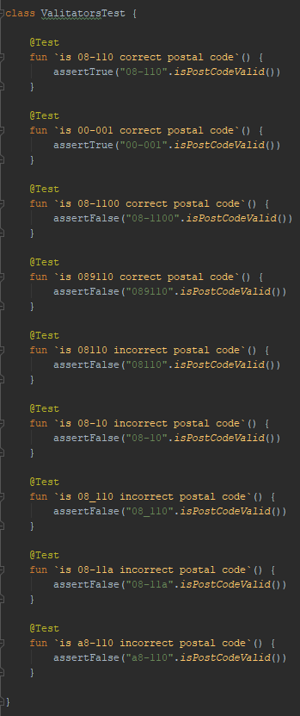
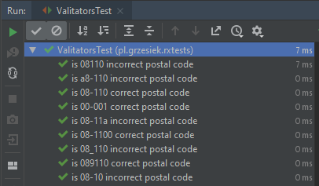
Możliwość utworzenia nie standardowych nazw
Kotlin zapewnia nam możliwość nazwania klasy jak tylko nam się podoba jeśli umieścimy nazwę w ptaszkach ~~. Nie polecał bym frywolnego nazywania wszystkiego bo może to wywołać nie porządek, ale chociażby w testach może mieć to znaczącą wartość gdyż możemy nawet napisać kilka zdań co dany test ma wykonać i jaki jest oczekiwany wynik.

Slide 40
Jak nie nazywać klas lub funkcji :D

Slide 41
Data class
Data class jest anotacją klasy której głównym celem jest przetrzymywanie danych, modelem. Używając tego zapewniamy sobie natywne wsparcie ala biblioteka Lombok.
Data class automatycznie generuje metody:
Get, set
Konstruktory
Equals, hasCode
toString
copy

Slide 42
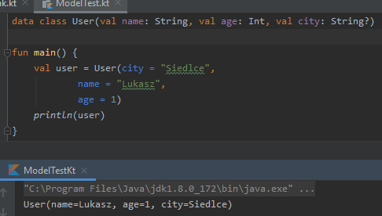
Parametry nazwane konstruktora
Kotlin pozwala na odnoszenie się do parametrów konstruktora w dowolnej kolejności o ile użyjemy nazw ustawianych przez nas parametrów. Nie można mieszać przypisywania po kolejności i po nazwie.

Slide 43
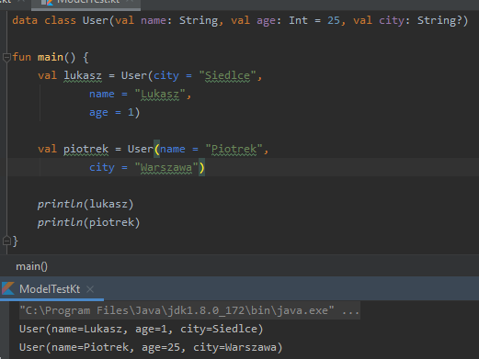
Parametry domyślne konstruktora
Jeśli chcemy posiadać domyślne wartości parametrów konstruktora wystarczy dopisać je po znaku równości w deklaracji zmiennej. Jeśli zdecydujemy się na domyślne wartości będziemy mogli używać tylko tworzenia obiektu z pomocą parametrów nazwanych. W momencie użycia parametru domyślnego Kotlin będzie generował konstruktory we wszystkich możliwych konfiguracjach.

Slide 44
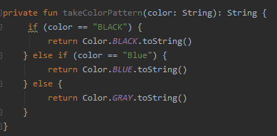
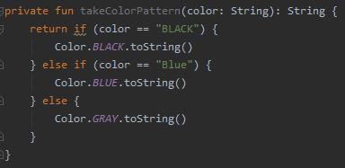
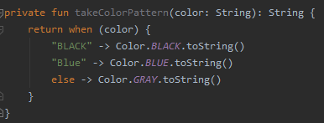
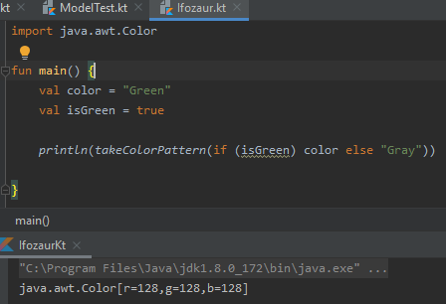
Przekazywanie instrukcji w parametrze i wartości zwracanej

Slide 45
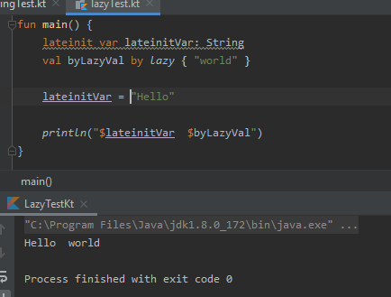
Opóźnianie inicjalizacji obiektów
W kotlnie posiadamy natywne wsparcie opóźnionych oraz leniwych inicjalizacji obiektów poprzez słowa kluczowe lateinit oraz by lazy {}

Slide 46
lateinit
Występuje tylko z var’em,
Konieczność wyspecyfikowania typu zmiennej który nie może być nullem,
Używany w sytuacjach w której chcemy mieć globalny dostęp do zmiennej, nie posiadamy od razu jej wartości ale uzyskanie wartości jest pierwszą rzeczą jaką wykonuje nasza klasa oraz nie chcemy się bawić w null safty skoro wiemy że na pewno dostarczymy tą wartość jako niepustą,
Do momentu użycia zmiennej musimy przypisać jej wartość gdyż wywołamy UninitializedPropertyAccessException i położymy aplikację.

Slide 47
by lazy {}
Występuje tylko z val’em,
Nie musimy specyfikować zwracanego typu, Kotlin rozpoznaje go poprzez wartość zawartą w lambdzie,
Może być nullem,
Używamy go w sytuacji w której mamy jakiś duży obiekt i chcemy przyspieszyć jego działanie. Inicjalizacja obiektu ominie tworzenie wszystkich w nim zawartych elementów oznaczonych jako by lazy podczas tworzenia tego obiektu. Elementy te zostaną utworzone dopiero w momencie pierwszej próby ich wywołania. Jeśli nie potrzeba ich do pracy od razu może to pozytywnie wpłynąć na czas działania programu. Może również się zdarzyć że elementy te nigdy nie będą potrzebne dla specyficznego przypadku użycia i wtedy obiekt ten będzie działał wydajniej będąc szybszym i lżejszym o dane elementy.

Slide 48
Błąd braku inicjalizacji zmiennej przed jej użyciem

Slide 49
Źródła
https://medium.com/@elye.project/mastering-kotlin-standard-functions-run-with-let-also-and-apply-9cd334b0ef84
https://kotlinlang.org
https://en.wikipedia.org/wiki/Kotlin_(programming_language)

Slide 50
Dziękuję za uwagę

